Slide 1
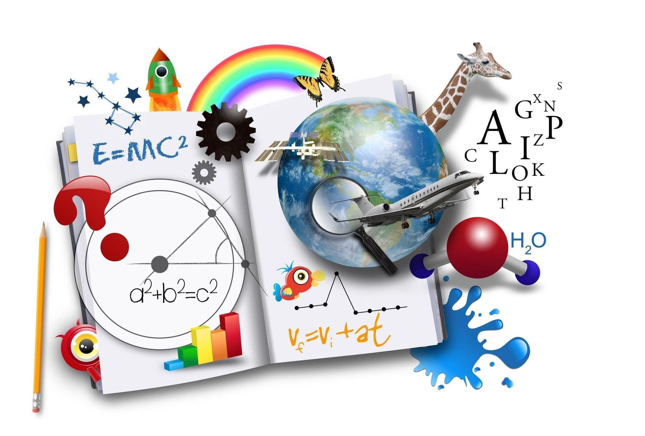
Математика +география

Slide 2
География и математика — две тесно связанные между собой науки, требующие точных расчётов и анализа закономерностей.

Slide 3
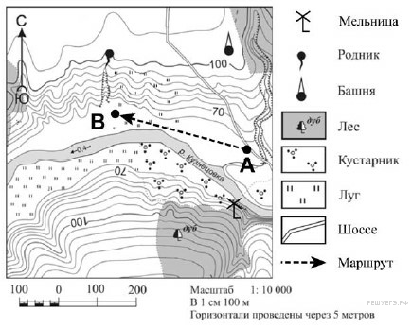
5 класс
Определить расстояние, направление и азимут при движении от пункта А до В.

Slide 4
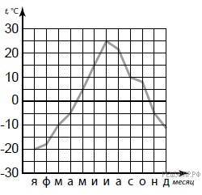
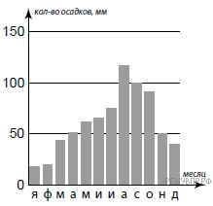
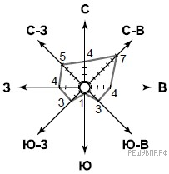
6 класс Большой блок в учебной программе посвящён именно изображениям и черчению графиков:

Slide 5
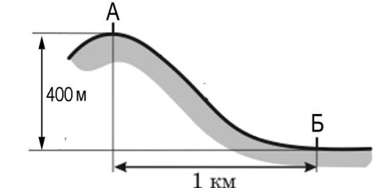
6 класс При подъёме в тропосфере температура воздуха понижается в среднем на 0,6 градусов через каждые 100 м. Определите, какая температура воздуха будет на вершине, обозначенной на рисунке буквой А, если у подножья её значение составляет +10°С. Ответ запишите в виде числа

Slide 6

7 класс . Определите географическую широту города, если известно, что в дни равноденствия солнце в полдень стоит над горизонтом на высоте 63° (тень падает на юг). Для понимания того, о чём говорит задача, учащийся самостоятельно может сделать чертёж и применить теорему о сумме углов треугольника и признак подобия треугольников.

Slide 7
8 класс
На меридиане 30° восточной долготы среда, 1 января, 18 часов по местному времени. Какой день недели, число и время на меридиане 180 ⁰?

Slide 8
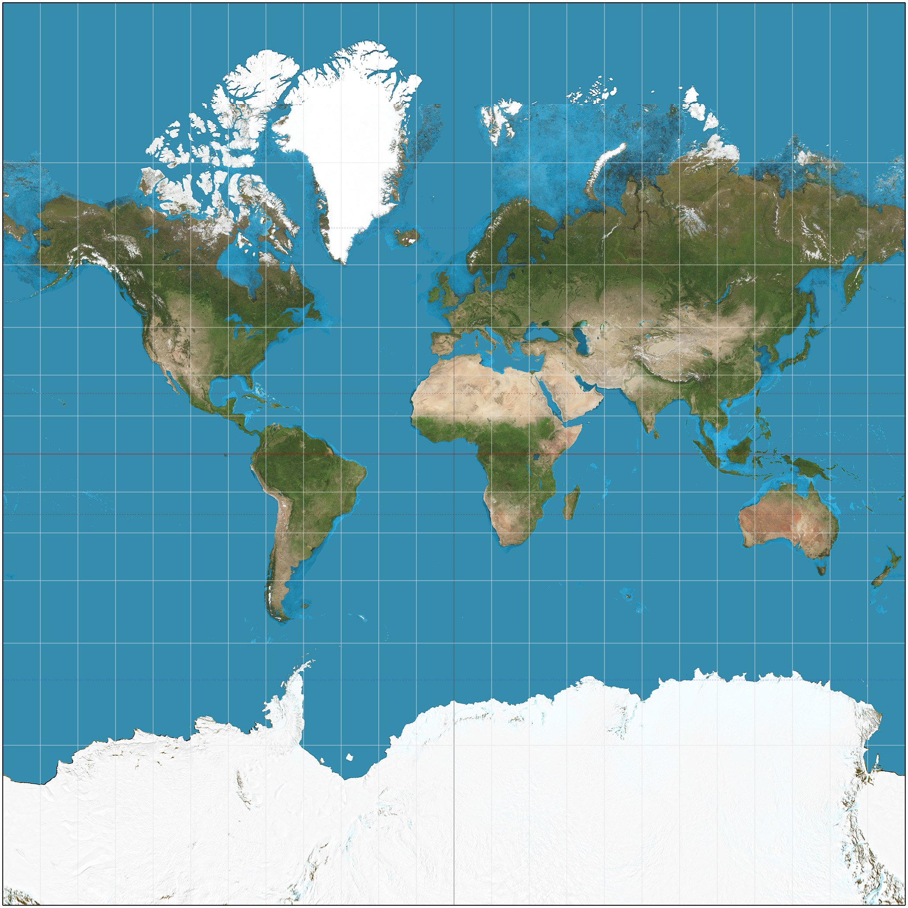
Равноуго́льная цилиндри́ческая прое́кция Мерка́тора

Slide 9
Практическая работа

